Slide 1
Elementos de máquinas II
Aula 06 – Deslocamento Vê e fabricação
Prof. Walter Antonio Kapp, Dr. Eng.

Slide 2
Assunto desta Aula
Tipos de engrenamento:
Vê
Exercícios de ajuste de distância de centros
Exercícios de ajuste de razão de condução
Processos de fabricação de Engrenagens
Esta nota de aula foi baseada no capítulo 6 da apostila de Elementos de máquinas II – EMC 5332 – da graduação em Eng. Mecânica da UFSC,
Elaborada pelo professor Acires Dias

Slide 3
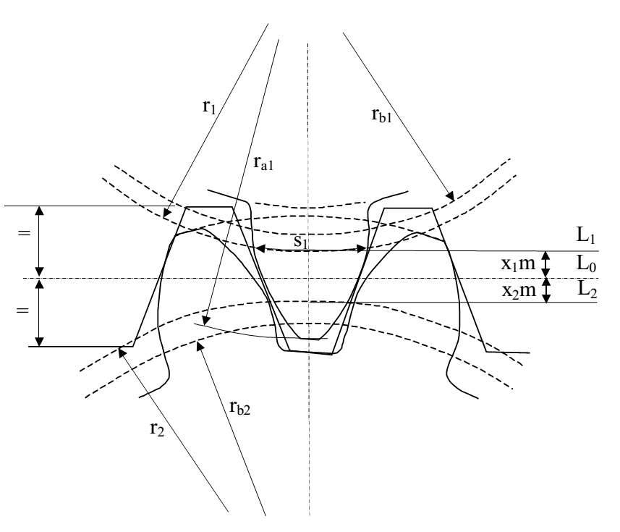
Tipos de Engrenamentos
Engrenamento Vê:
Com deslocamento de perfil:
X1 + x2 ≠ 0
Lo= linha de referência da cremalheira geradora
L1= linha primitiva de geração do pinhão
L2= linha primitiva de geração da coroa
Objetivo:
Eliminar o recorte no pé do dente para evitar a fadiga;
Variar a distância entre centros

Slide 4
Tipos de Engrenamentos
Engrenamento Vê-Zero:
Vantagens:
Permite variação contínua da distância entre centros;
Evita ao recorte no pé do dentes;
Permite aperfeiçoar o projeto em função da:
Capacidade de carga mantendo compactação;
Privilegiar a razão de condução para obter mínima vibração e ruído.
Desvantagem:
Ao menos uma das engrenagens, normalmente o pinhão deverá ser fabricado por geração, isto impacta em custos e intercambialidade.

Slide 5
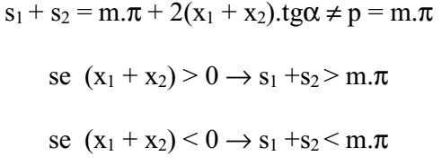
Tipos de Engrenamentos
Engrenamento Vê:
Espessura do dente:
No pinhão:
Na coroa:
Os deslocamento não são complementares de forma que:

Slide 6
Tipos de Engrenamentos
Engrenamento Vê:
Espessura do dente de operação:
No pinhão:
Na coroa:
Módulo de operação
Diâmetros primitivos:
No pinhão:
Na coroa:
Relação de transmissão:
Não se altera.

Slide 7
Tipos de Engrenamentos
Engrenamento Vê:
Para que os passos sejam compatíveis encontramos o ângulo de contato α’ na operação:
Para a identidade seja verificada a parte da equação após o π deve ser igual a zero:
De onde chega-se a equação fundamental do engrenamento VÊ:

Slide 8
Tipos de Engrenamentos
Engrenamento Vê:
A distância entre centros:
A partir da distância entre centros:
O deslocamento de perfil:

Slide 9
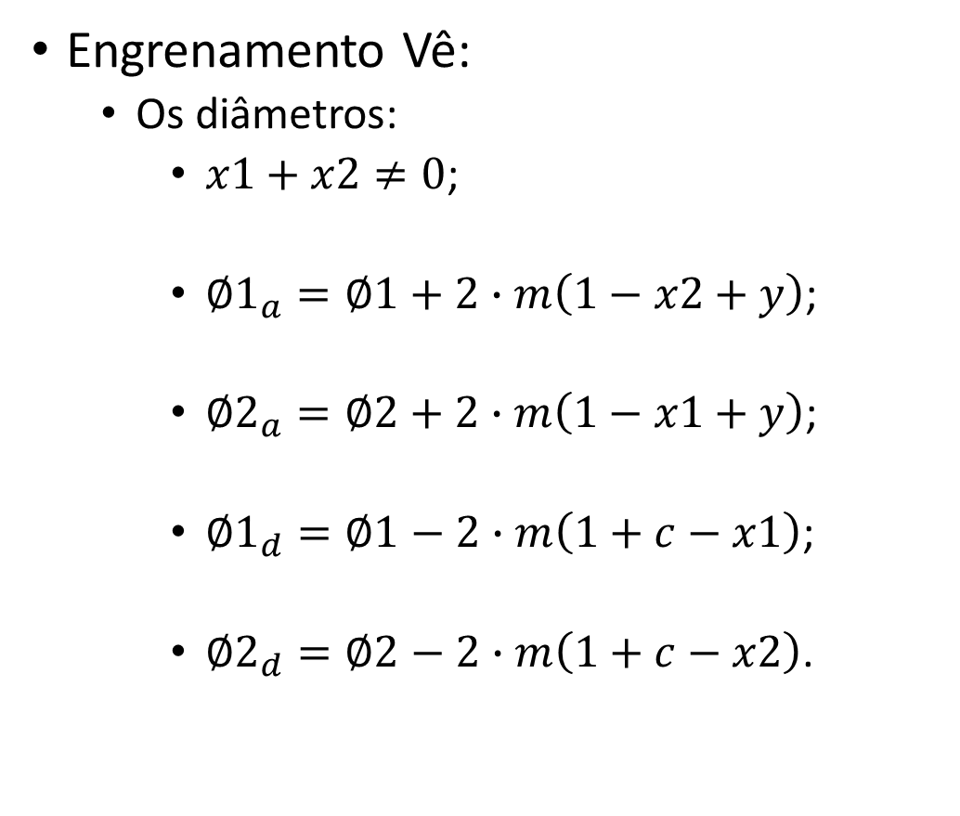
Tipos de Engrenamentos
Engrenamento Vê:
Fator de deslocamento de centro para o engrenamento VÊ:
As alturas dos dentes
Engrenamento Vê:
Os diâmetros:
$x1+x2≠0$;
${∅1}_{a}=∅1+2∙m\left(1−x2+y\right)$;
${∅2}_{a}=∅2+2∙m\left(1−x1+y\right)$;
${∅1}_{d}=∅1−2∙m\left(1+c−x1\right)$;
${∅2}_{d}=∅2−2∙m\left(1+c−x2\right)$.

Slide 10
Exercícios
1- Precisamos de um engrenamento com relação de transmissão de no mínimo 2,6. Considerando um dente módulo 2 em função dos esforços na transmissão e que precisamos que a distância entre centros seja igual a 48 mm, determinar:
a) Os número de dentes das engrenagens para a distância entre centros definida;
b) O ângulo de pressão de operação - α’;
c) Escolher o coeficiente de deslocamento de perfil para ajustar a distância entre centros.
d) Os diâmetro de adendo das engrenagens
e) A razão de condução

Slide 11
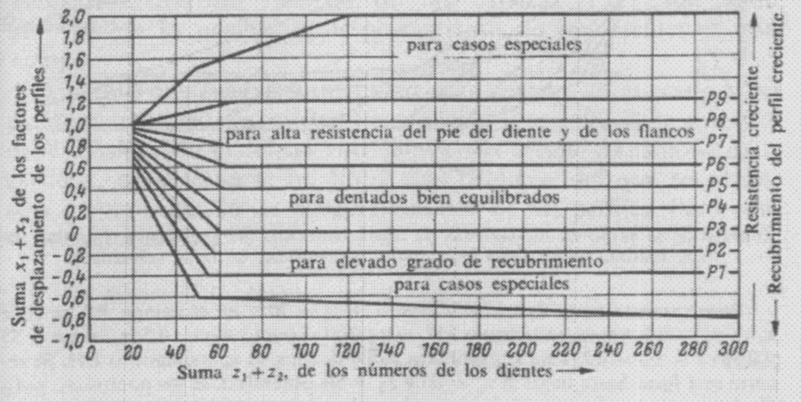
Tipos de Engrenamentos
Engrenamento Vê:
A razão de condução:

Slide 12
Exercícios
1- Para um transmissão de elevada carga, com redução de vibração, precisamos de máxima razão de condução. Faça um estudo de uma redução com 3<i<3.33, com deslocamento de perfil negativo e distância de centro negativa. Usar α=20°, m=2, c=0,25

Slide 13
Processo de fabricação de engrenagens:
Introdução
https://youtu.be/XZgsV0AZJJ0
Processo de geração e processo por forma
https://youtu.be/B0XSsa79Y1w
Controle de qualidade:
https://youtu.be/oD4jKBOIBwc
Produção de padronizados e adaptação na KHK
https://youtu.be/GCRBtHr_hg4

